Slide 1
TD 1 – gestion projet EQUIPE 8
Achref Brigui – Moussa adji – Wael kebieche

Slide 2
Question 1.1 : activités relevant d'un projet
Fabriquer un boulon
Réaliser une action de maintenance
Faire les courses
Ramasser les feuilles mortes

Slide 3
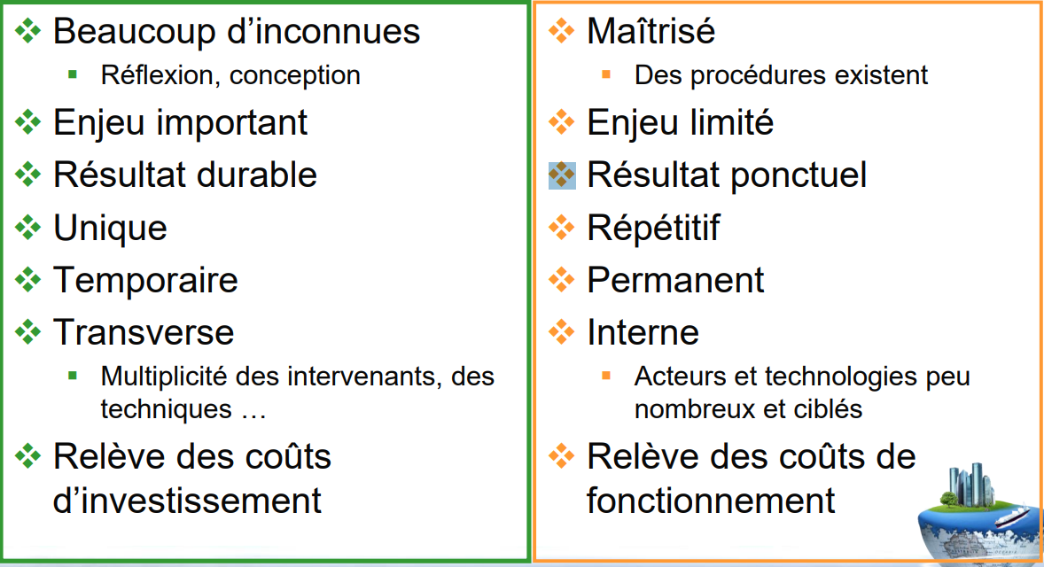
Question 1.2 :
Caractéristiques d'un projet
Caractéristiques d'une activité quotidienne

Slide 4
Q1.3 : Des 2 activités, laquelle est à considérer comme un projet ?
Prototype automobile

Slide 5
Q1.4 : Des 2 activités, laquelle est à considérer comme un projet ?
Mise en place d’un nouveau logiciel de paie

Slide 6
Q1.5 : Donnez votre définition d’un projet informatique
Un projet informatique est un projet qui satisfait une demande et répond à un besoin tout en respectant des contraintes de délai, ressources et coûts, en utilisant des outils, des méthodes et services informatiques, dans le but d'automatiser et/ou de simplifier des processus.

Slide 7
Q1.6 : Quelles sont les facteurs déclencheurs d’un projet ?
La création ou l'existence d'un besoin
Une volonté de satisfaire ce besoin
La possibilité (délai, couts, ressources) de le mettre en place (directement ou par intermédiaire)

Slide 8
Q1.7 : A quoi abouti un projet de développement ?
Le livrable est fourni au client
Une documentation/notice d'utilisation est fourni au client
La formation des utilisateurs
Possible mise en place d'un service de support/maintenance

Slide 9
Q2 : schéma démarche du projet
Début de projet
Fin du projet & Bilan
Etude du projet : identification et définition des tâches (cahier de recette)
Réalisation / Développement
Analyse des données et tests recette
Identification et définition des objectifs
Choix d'une solution et établissement plan d'action

Slide 10
Q3. Fiche de cadrage 1/2
Réf : 12345
Version : 1.0
Nom du projet : CCD
Chef de projet : Wael Kebieche
Client / Commanditaire : ChronoDrive
Objet du projet : Réalisation du système de prise de commande client

Slide 11
Q3. FICHE DE CADRAGE 2/2
1. Enjeux : La réalisation du système de prise de commande client
2. Objectifs hiérarchisés :
En parallèle : rédaction des spécifications fonctionnelles et réalisation des socles techniques
Rédaction des spécifications fonctionnelles dans l'ordre :
1-Application Service métier;
réalisation (développement) du socle techniques Application Services Métier,
2-Application Web;
réalisation (développement) de socle technique Application Web;
3-Application IPhone
réalisation (développement) du socle technique Application IPhone;

Slide 12
FICHE DE CADRAGE 2/2
3. Limites de responsabilité et de prestation :
Manage gère le planning du projet;
Responsable technique gère la réalisation, le développement du projet;
4. Macro-planning :
Principales étapes
Les spécifications, réalisation et tests du socle technique
Les spécifications fonctionnelles détaillées
Le développement
Les tests associés
principaux livrables, principaux jalons : cahier des charges, document d'organisation des tâches (RACI)
5. Organisation du projet :
6. Principaux risques identifiés :
7. Conditions pour assurer la rentabilité – Facteurs clés de réussite :

